Slide 1
第4章 图形几何变换
-- 二维几何变换
-- 三维几何变换

Slide 2
Linear Algebra Review 线性代数回顾
跳过

Slide 3
变换的数学基础--向量
坐标系：右手坐标系
点：只有位置，没有方向大小
向量(矢量)：有向线段，具有方向和大小两个参数，没有位置
向量的长度
单位向量和向量归一化
y
v
x
常用形式
z
Notes:
空间解析几何是用代数方法研究空间几何图形的学科

Slide 4
变换的数学基础--向量运算
向量的和：
向量的数乘：
A
A
B
-B
A+B
A-B
B
B
-B
A
A
A

Slide 5
变换的数学基础—向量运算—点积
向量的点积
性质
意义
向量的夹角
是否垂直
一个向量在另一个向量上的投影相关
U
θ
V
U·V即U在V上的投影乘以V的模
Notes:
应用：两个向量是否垂直
点积描述两个向量的相似程度：绝对值越大(夹角越小)越相似。

Slide 6
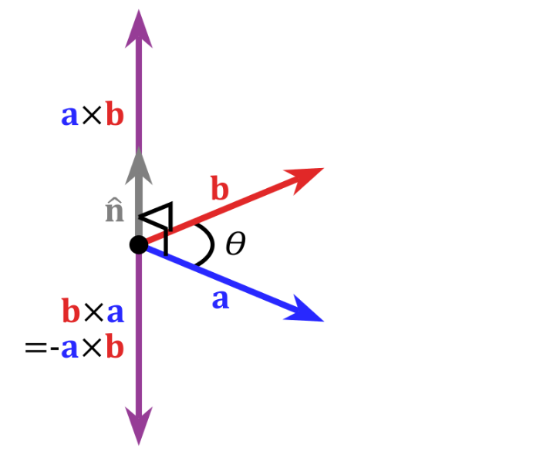
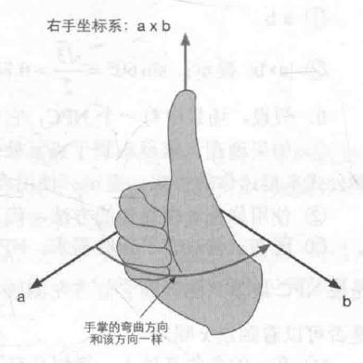
变换的数学基础—向量运算—叉积
向量的叉积（交叉相乘再相减）
叉积性质
1. （UV构成的四边形面积）
2.叉积生成一个垂直于两向量的新向量，三向量的方向遵从右手法则
3.不满足交换律
意义
计算面积
计算垂直于平面的向量
U×V
V
θ
h
U

Slide 7
变换的数学基础—矩阵
3D数学的基础
具有一定行和列的二维数字阵列，记为 M
用来描述两个坐标或坐标系间的关系
方程组的另一种表现方式
向量也可以看做行数为1或者列数为1的矩阵
矩阵可以看做向量的组合
Notes:
定义一种运算将一个坐标系的向量转换到另一个坐标系中

Slide 8
变换的数学基础—矩阵
矩阵和多元一次方程组

Slide 9
变换的数学基础—矩阵
矩阵用于表示变换
物体上某个点原坐标为(x,y)，经过某种操作变成(x',y')
Notes:
矩阵还可以表示向量的组合

Slide 10
变换的数学基础—矩阵—单位矩阵
特点
主对角线元素均为1并且其余元素都为0，记为I或者E
单位矩阵可以任意大小，但必须是方阵
一个矩阵和单位矩阵相乘，结果仍是原来的矩阵

Slide 11
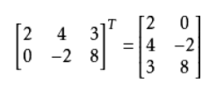
变换的数学基础—矩阵—转置运算
转置
表示方法M^{T}
运算规则
元素沿着对角线翻折，即元素行列坐标互换
行向量和列向量的关系
(A∙B)^{T}=B^{T}∙A^{T}
(A^{T})^{T}=A
(A+B)^{T} = A^{T} + B^{T}
(aA)^{T} = aA^{T}

Slide 12
变换的数学基础—矩阵—加法和数乘运算
矩阵加法：矩阵需要具有相同行和列，对应元素相加
交换律与结合律 A+B=B+A A+(B+C)=(A+B)+C
数乘：(每个元素乘以数值k)
kA = [ k*a_{ij}]|_{i=1...m, j=1,.. N}
数乘的分配律及结合律
a(A+B) = aA+aB
a(A · B) = (aA) ·B=A ·(aB)
(a+b)A = aA + bA

Slide 13
变换的数学基础—矩阵—矩阵乘法运算
两个矩阵相乘
前提：第一个矩阵的列数和第二个矩阵的行数相等
矩阵A和矩阵B相乘时，若矩阵A是m×n，那么矩阵B必须是n×r。而结果矩阵C一定是m×r
向量可看做行数为1或者列数为1的矩阵
矩阵乘法运算法则
矩阵C中第i行j列元素将会是A中第i个行向量和B中第j个列向量的点积结果
矩阵A的行元素与矩阵B的列元素对应相乘，再将其求和就得到结果矩阵相应位置上的元素了。

Slide 14
变换的数学基础—矩阵—矩阵乘法运算
注意
矩阵乘法满足结合律及分配律
A(B ·C) = (A ·B)C
(A+B) · C = A · C+ B · C
C ·(A+B) = C ·A + C · B
矩阵乘法不满足交换律，即
所以矩阵乘法的顺序很重要。

Slide 15
变换的数学基础—矩阵—矩阵乘法运算
例子

Slide 16
变换的数学基础—矩阵—求逆运算
矩阵运算中没有除法运算，只有求逆矩阵运算
设A、B都是n阶方阵, 如果存在n阶方阵B使得AB = BA = I, 则称A为可逆矩阵, 而称B为A的逆矩阵。
性质：
只有方阵（非奇异矩阵）才有逆矩阵。逆矩阵表示为M⁻¹
(AB)⁻¹=B⁻¹A⁻¹
(A⁻¹)⁻¹=A

Slide 17
什么是变换？
几何变换：对图形的几何信息经过变换后产生新的图形，不改变图形拓扑信息
几何信息(大小、形状、相对位置)
拓扑信息（构成规则：顶点连接关系，多边形和顶点的关系）
Notes:
投影变换
窗口-视见区变换

Slide 18
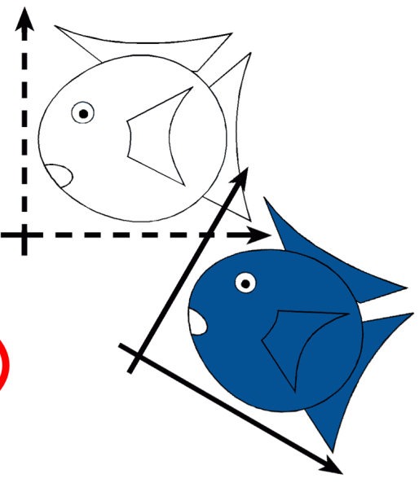
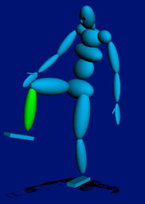
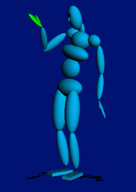
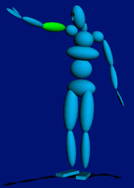
为什么变换？
改变图形的位置、方向和大小
生成物体的多个拷贝
组装成复杂对象
动画
三维形体的二维显示
（摄像机观察）
Notes:
移动场景中物体
改变物体的形状
生成物体的多个拷贝
构造复杂物体
动画

Slide 19
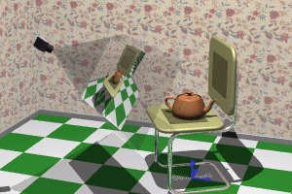


Slide 20
变换的表示
图形变换的两种等价形式：
1.图形（坐标）不变，坐标系改变---OpenGL
2.图形（坐标）改变，坐标系不变---图形学理论
思考
图形变换：逐个顶点变换后再绘制图形
点如何表示：坐标向量（本书采用列向量表示）
点的各种变换规律如何表示？如何方便计算机处理？
矩阵
Notes:
空间点的主要处理：变换，坐标系的变换，复合变换

Slide 21
4.1 二维几何变换

Slide 22
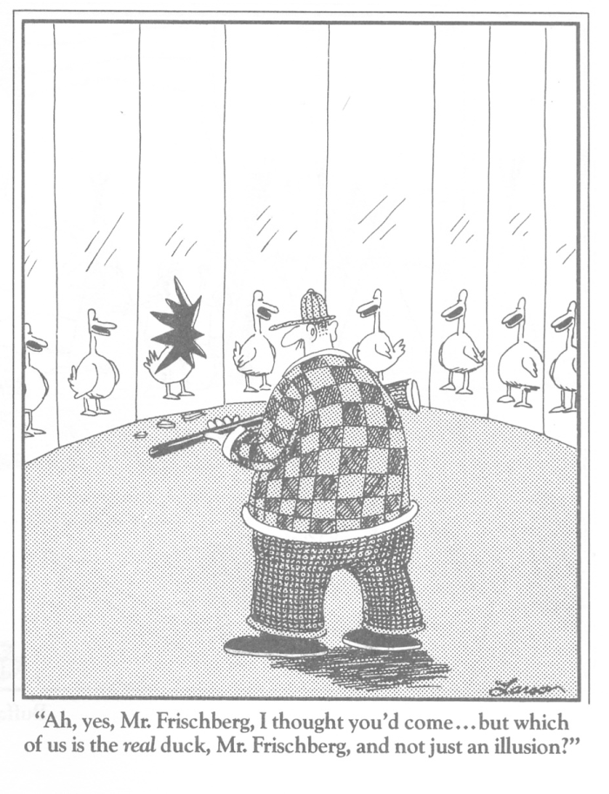

Slide 23
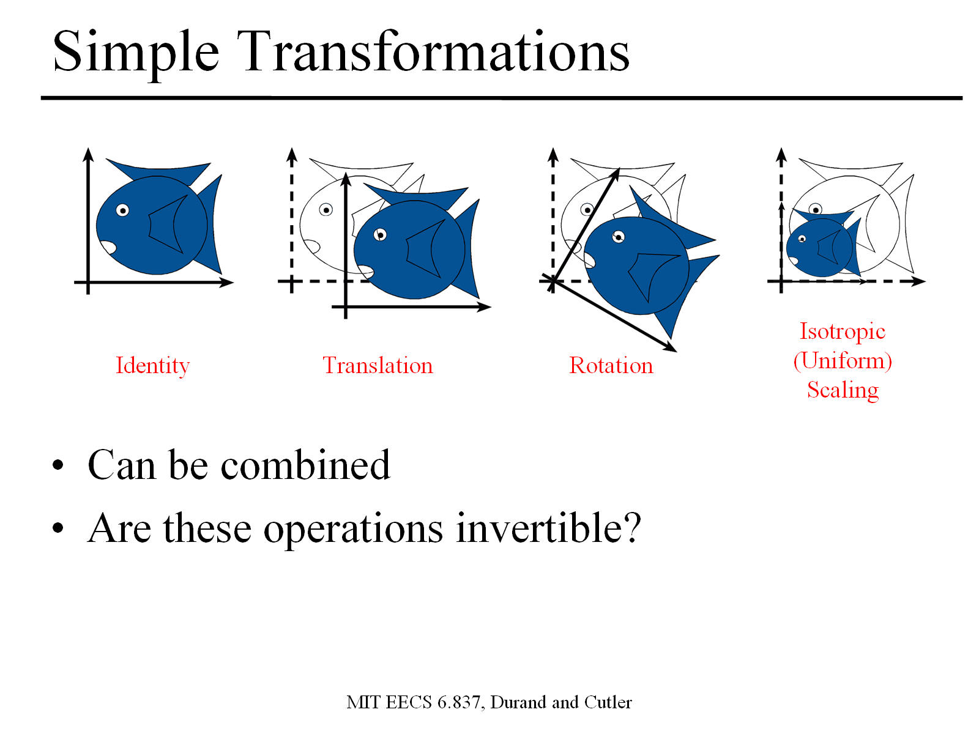
4.1.1 基本几何变换
基本几何变换是相对于坐标原点和坐标轴的变换
平移、缩放、旋转、错切--（线性变换）
找到变换规律（变换前后的点坐标对应关系），应用到每个顶点
P'=..P..?

Slide 24
4.1.1 基本几何变换
二维空间中点的坐标
向量形式: （行向量） （列向量）
二维空间中的几何变换矩阵形式
（行向量形式）
（列向量形式）
注意：行和列向量对应的矩阵乘法顺序有区别
平移、旋转和放缩矩阵通常记为T、R和S

Slide 25
1.平移变换
已知：点P(x,y)沿着x轴和y轴的平移距离t_{x}、t_{y}
求： 变换前后的坐标对应关系（变换规律）
Y
P’(x',y')
t_{y}
P(x,y)
t_{x}
X
Notes:
特点：图形各点的相对位置不变

Slide 26
1.平移变换
平移的性质（齐次坐标表示）

Slide 27
2.旋转变换
绕旋转中心旋转
旋转中心：不动点，在旋转前后保持不变
已知：旋转中心（此处为原点）和旋转角度θ
绕点旋转角度逆时针为正，顺时针为负
y
6
5
4
P’(x’,y’)
特点：到旋转中心距离不变
3
2
1
P(x,y)
α
0
x
1
2
3
4
5
6
7
8
9
10
Notes:
基本旋转变换的旋转中心为原点

Slide 28
2.旋转变换
以(0,0)为旋转中心
设r为旋转半径，α为向量(x,y)与x轴夹角
则有x=rcosα，y=rsinα
x′=rcos(α+θ）=rcosαcosθ - rsinαsinθ
=xcosθ - ysinθ
y′=rsin(α+θ）=rsinαcosθ + rcosαsinθ
=ycosθ + xsinθ
=xsinθ + ycosθ
α
系数矩阵形式？

Slide 29
2.旋转变换
旋转变换的性质
思考：逆变换？

Slide 30
3.缩放（变比，比例）变换
已知：比例 和 缩放中心
设以坐标原点为缩放中心（缩放参照点）
不仅改变了物体的大小和形状，也改变了它离原点的距离
Y
(x',y')
(x,y)
O
X

Slide 31
3.缩放（变比，比例）变换
Sx=Sy=1时，为恒等变换
Sx=Sy≠1时，为等比例变换
Sx≠Sy时，为非等比例变换，畸变
当比例因子Sx或Sy小于0时，对象不仅变化
大小，而且分别按x轴或y轴被反射(对称)。
Y
C’
Y
C
Y
原图形
C
C’
C’
C
A’
B’
A
B
B
A’
B’
A’
B’
A
A
B
O
X
O
X
O
X
(a) Sx = Sy > 1
(b) Sx = Sy < 1
(c) Sx <1, Sy =1
原图形
Sx=-1,Sy=1
Sx=-1,Sy=-1
Sx=1,Sy=-1

Slide 32
4.对称变换
关于坐标轴对称
关于原点对称
Y
C
A
B
O
A’
B’
X
C’
关于x轴对称
Y
C
A
B
B’
A’
X
O
关于原点对称
C’
Notes:
对于坐标轴、原点和直线y=x变换

Slide 33
4.对称变换
关于y=x对称
Y
C’
B’
A’
O
A
C
X
B
关于y = x对称

Slide 34
5.错切变换
错切变换可使物体产生变形。常用两种错切变换是沿x方向或沿y方向错切变换
沿x轴方向错切，y坐标不变
沿y轴方向错切，x坐标不变
y
O
x
沿x方向的错切
y
O
x
沿y方向的错切

Slide 35
注意:
基本几何变换都是相对于坐标轴和坐标原点，即相对于坐标系的。
仿射变换（线性变换+平移）
一阶多项式构成的函数Ax+b，A是矩阵，x、b为向量
保持直线
保持比例

Slide 36
4.1.1 基本几何变换
几种基本变换能否统一表示形式？
平移
旋转
缩放
复合变换能否用一个总变换矩阵表示变换过程？
矩阵乘法

Slide 37
4.1.2 齐次坐标
统一变换表示的方法：齐次坐标
基本思想
将n维空间的几何问题转换到n+1维空间去解决
用一个n+1维向量表示一个n维向量
二维点(x,y) 用(x,y,h)表示。h可任意，一般h=1(规格化坐标)
齐次坐标与普通坐标之间是一对多关系,不唯一
x_{普}=x_{齐}/h y_{普}=y_{齐}/h
(2,3)的齐次坐标可以是(4,6,2)、(3,4.5,1.5)
标准（规格化）二维齐次坐标(x,y,1)

Slide 38
为什么引入齐次坐标？
为什么需要齐次坐标？优点
统一基本图形变换的矩阵形式 P'=M∙P
便于表示复杂变换的组合（复合变换），便于硬件实现
可以表示无穷远

Slide 39
4.1.3 变换的齐次坐标表示
二维基本几何变换的矩阵表示
平移变换
旋转变换
缩放变换
若sx=sy，还可以如何表示缩放？
思考：逆变换是什么？求对应的变换矩阵即逆矩阵。
Notes:
(x,y,0)的平移变换 结果还是(x,y,0)

Slide 40
4.1.3 变换的齐次坐标表示
逆平移
逆旋转
逆缩放
对称？
什么样的变换没有对应逆变换？

Slide 41
4.1.4 二维几何变换通式与总结
旋转，缩放，错切
平移
投影
整体缩放

Slide 42
4.1.6 二维复合变换
实际绘图中，常对图形对象作连续的多个变换，例如先平移，再旋转、放大等。
为减少计算，可先对两个连续变换进行复合（即合并为一个变换矩阵），将两次运算转换成一次矩阵与向量乘法。
复合变换表示为矩阵相乘的结果
一个变换序列可表示为一个复合变换矩阵
复合变换矩阵可由若干基本变换矩阵的乘积求得，这种方法称为矩阵的级联（矩阵的合并）
复合矩阵M：
目的：提高效率
--M称为复合变换矩阵
Notes:
由基本变换矩阵相乘求得复合变换矩阵的方法称为矩阵的级联（矩阵的合并）

Slide 43
矩阵相乘的意义
物体上某个点原坐标为(x,y)，经过操作1变成(x',y')
坐标(x',y')，经过操作2变成(x'',y'')
问题：如何表示原坐标(x,y)和最终坐标(x'',y'') 的关系？
代入方程？
矩阵

Slide 44
矩阵相乘的意义
M

Slide 45
4.1.6 二维复合变换
1. 复合平移：连续两次平移，即将平移距离相加

Slide 46
4.1.6 二维复合变换
2. 复合旋转：连续两次旋转，即将旋转角相加
3. 复合缩放：连续两次缩放，即将缩放因子相乘

Slide 47
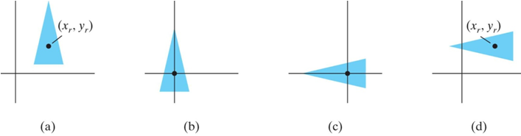
4.1.6 二维复合变换
如何实现复杂变换？变换分解 变换合成
思考：若以任意点(xr,yr)为旋转中心，变换矩阵如何表示？
1)将变换的参考点移至坐标原点，平移Tx＝-xr,Ty＝-yr;
2) 作旋转变换
3)将参考点移至原来位置平移Tx＝xr,Ty＝yr

Slide 48
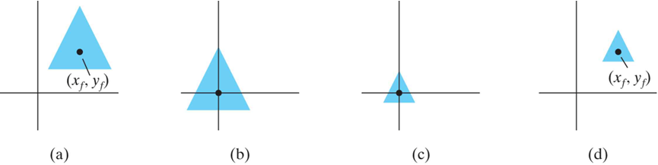
4.1.6 二维复合变换
相对任意参考点的二维缩放
1)作平移Tx＝-xf，Ty＝-yf；
2)作比例变换；
3)作1)的逆变换，即作平移Tx＝xf，Ty＝yf。

Slide 49
4.1.6 二维复合变换
复合变换的顺序不同，得到的结果不同（矩阵乘法不满足交换律）
先平移，后旋转
先旋转，后平移
Notes:
矩阵乘法不满足交换律

Slide 50
4.1.6 二维复合变换
复合变换的顺序不同，得到的结果不同
先平移，后旋转 先旋转，后平移
Notes:
矩阵乘法不满足交换律

Slide 51
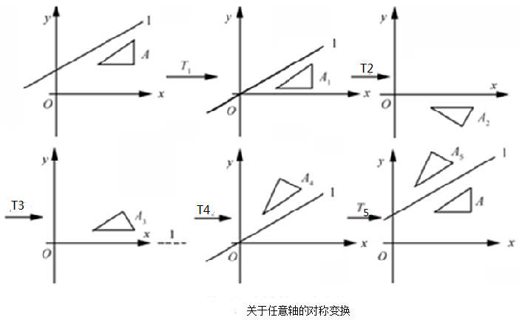
4.1.6 二维复合变换（略）
关于任意直线为对称轴的对称变换(反射变换)
（1）平移使直线过原点；
（2）绕原点顺时针旋转α角，使直线与x轴重合；
（3）关于x轴作对称变换；
（4）绕原点逆时针旋转α角；
（5）逆平移使直线回到原位置。

Slide 52
4.1.6 二维复合变换（略）
关于任意直线为对称轴的对称变换(反射变换)

Slide 53
4.1.6 二维复合变换
随堂练习 ----已知正方形的左上角点为P0（10,20）、右下角点为P1（20,10）。那么复合矩阵 实现的变换是（ ）。（列向量表示）
A.正方形相对于坐标系原点整体放大2倍。
B.正方形相对于正方形中心放大2倍。

Slide 54
4.1.7 二维坐标系变换
应用中，常需要把对象的描述从一个坐标系变换到另一个坐标系下。例如每个对象在各自坐标系下建模，在场景中需要变换到统一坐标系下
已知点P在原坐标系Oxy中坐标为(x,y)，在原坐标系Oxy构建一个新坐标系x’oy’，其原点为O’（x₀,y₀），新O’x’坐标轴与Ox坐标轴间夹角为θ，求P在新坐标系x’oy’下新坐标p’
即求P’=MP中的变换矩阵M
y
y’
x’
P(x,y)
(x0,y0)
(0,0)
x

Slide 55
4.1.7 二维坐标系变换
思想：求p’坐标，其实就是确定点P相对于新坐标系的x、y分量。将点P与新坐标系一起变换，直至新坐标系与原坐标系重合，这时变换后的点P坐标即为所求新坐标。
y
x’
y
y’
y
P(x,y)
y’
x’
P(x,y)
y’
θ
P(x,y)
O’(x0,y0)
O
O
O
x
O’(x0,y0)
x
O’(x0,y0)
x
x’
先平移至Oxy原点，平移量（-x0,-y0）
先逆时针旋转-θ
Notes:
已知两个直角坐标系(xoy)和(x’oy’)。其中 (x’oy’)坐标系的坐标原点是（xoy）坐标系的点（x₀,y₀） ， x’坐标轴与x坐标轴间夹角为 θ
问题：(xoy)一点p(x,y)，求该点在坐标系(x’oy’)中的坐标p

Slide 56
4.1.7 二维坐标系变换
例子：
窗口坐标系(屏幕坐标系)下的鼠标位置(x,y)转换为用户坐标系下的坐标(x',y')
X
O
(x,y)
Y
Y’
O
X’

Slide 57
4.1.7 二维坐标系变换
例子：
窗口坐标系(屏幕坐标系)下的鼠标位置(x,y)转换为用户坐标系下的坐标(x',y')
Y’
X
O
O
X’
Y’
(x,y)
Y

Slide 58
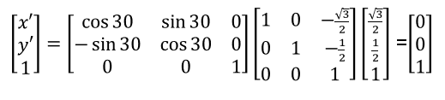
4.1.7 二维坐标系变换
例子：
窗口坐标系(屏幕坐标系)下的鼠标位置(x,y)转换为用户坐标系下的坐标(x',y')
X
O
O
X’
Y’
(x,y)
Y

Slide 59
4.2 三维图形变换

Slide 60
y
三维世界坐标系
右手坐标系
x
z

Slide 61
三维齐次坐标
表示为
x'
y'
z'
w'
a
e
i
m
b
f
j
n
c
g
k
o
d
h
l
p
x
y
z
w
=
p' = Mp

Slide 62
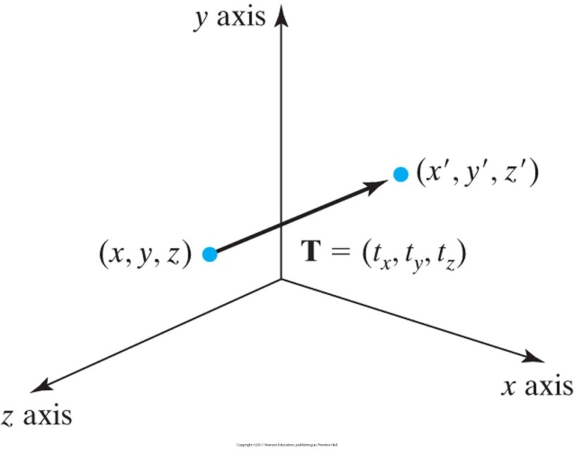
1.平移
y
x
z

Slide 63
typedef GLfloat Matrix4x4 [4][4];
/* Construct the 4 x 4 identity matrix. */
void matrix4x4SetIdentity (Matrix4x4 matIdent4x4)
{
GLint row, col;
for (row = 0; row < 4; row++)
for (col = 0; col < 4 ; col++)
matIdent4x4 [row][col] = (row == col);
}
void translate3D (GLfloat tx, GLfloat ty, GLfloat tz)
{
Matrix4x4 matTransl3D;
/* Initialize translation matrix to identity. */
matrix4x4SetIdentity (matTransl3D);
matTransl3D [0][3] = tx;
matTransl3D [1][3] = ty;
matTransl3D [2][3] = tz;
}
构造平移矩阵

Slide 64
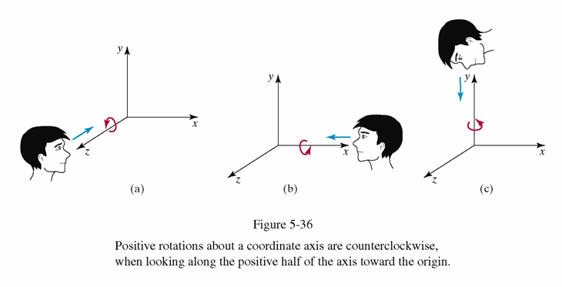
2.绕坐标轴旋转
角度符号定义
在右手坐标系下相对坐标系原点绕坐标轴旋转相应角度（满足右手螺旋法则），逆时针旋转角度为正向。

Slide 65
2.绕坐标轴旋转

Slide 66
2.绕坐标轴旋转
绕Z轴

Slide 67
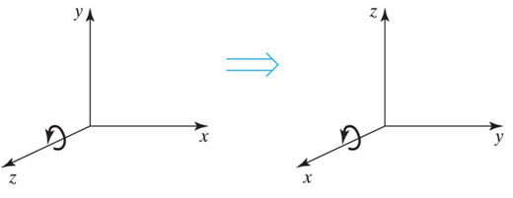
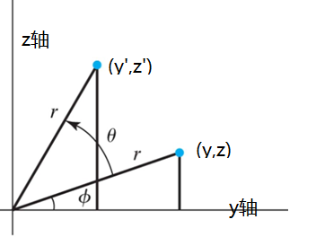
2.绕坐标轴旋转(了解)
坐标参数的循环替换
X轴

Slide 68
2.绕坐标轴旋转(了解)
坐标参数的循环替换
X轴

Slide 69
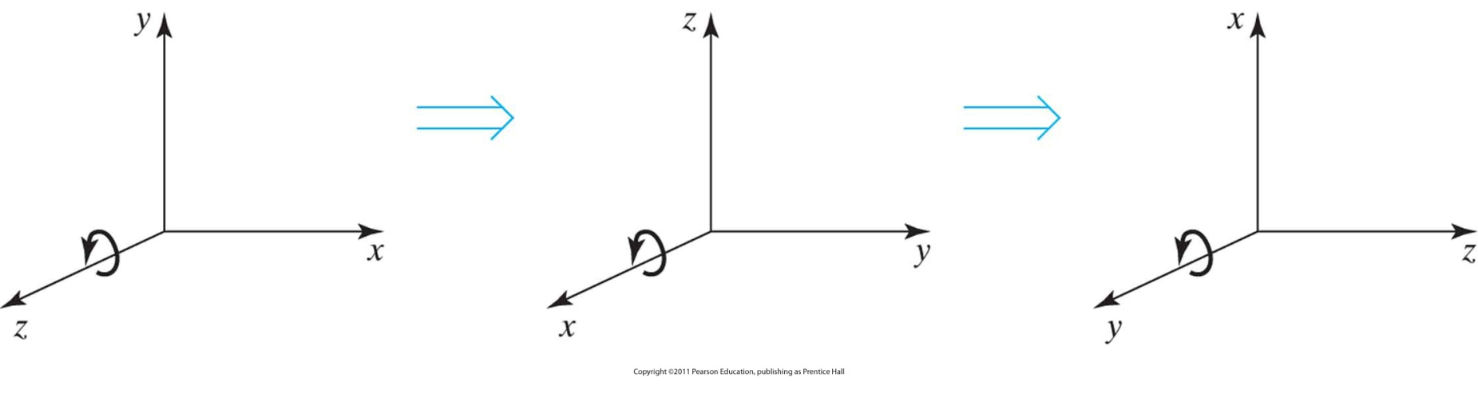
2.绕坐标轴旋转(了解)
坐标参数的循环替换
Y轴

Slide 70
绕任意轴旋转(了解)
已知轴的两个端点p1,p2或者一个端点和方向向量
OpenGL中绕指定轴
glRotatef(30,1,1,1);
已知轴的一个端点和方向矢量
如何确定变换矩阵
首先，对物体作平移和绕轴旋转变换，使得所绕之轴与某标准坐标轴重合。然后，绕该标准坐标轴作所需角度的旋转。最后，通过逆变换使所绕之轴恢复到原来位置。这个过程须由7个基本变换的级联才能完成。
y
θ
p2
k
p1
x
z

Slide 71
绕任意轴旋转(了解)
Step 1 ：平移
y
θ
p2
k
p1
x
z

Slide 72
绕任意轴旋转(了解)
Step 2 ：绕x轴旋转α,落入xoz平面
y
P3(0,b,c)
P2(a,b,c)
α
x
z

Slide 73
绕任意轴旋转(了解)
Step 3 ：绕y轴旋转β，与z轴重合
y
β
x
z
P4(a,0, )

Slide 74
绕任意轴旋转(了解)
Step 4 ：绕z轴旋转θ
y
x
z
θ

Slide 75
绕任意轴旋转(了解)
Step 5 ：绕y轴旋转-β
Step 6 ：绕x轴旋转-α
Step 7 ：平移

Slide 76
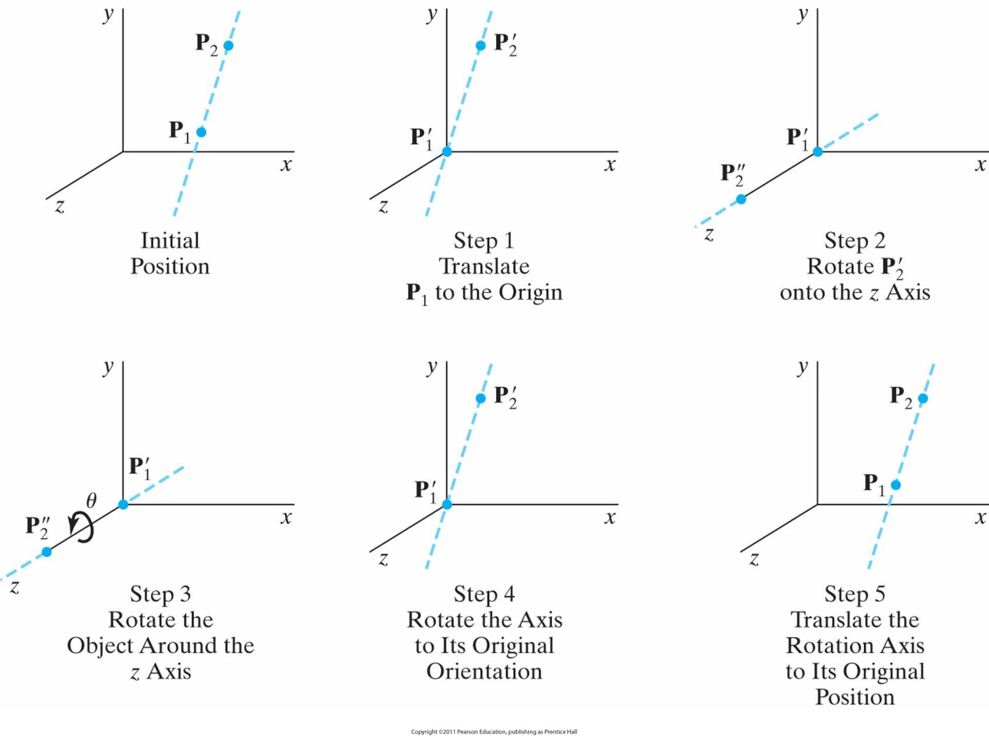
绕任意轴旋转分解步骤
绕任意轴旋转(了解)

Slide 77
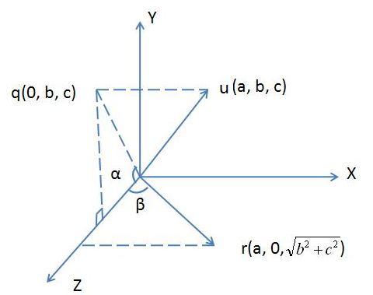
绕任意轴旋转(了解)

Slide 78
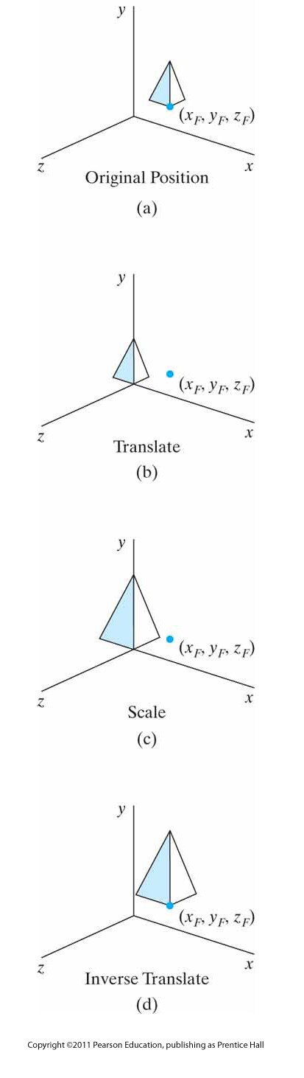
3.缩放
思考：如何实现以任意一点为中心缩放？
复合变换
y
x
z

Slide 79
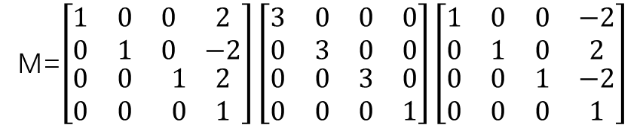
3.缩放
随堂练习----空间四面体的顶点坐标为A(2,0,0)、B(2,2,0)、C(0,2,0)、D(2,2,2)。求四面体关于点P(2,-2,2)整体放大3倍后的顶点坐标A’B’C’D’。

Slide 80
三维几何变换
三维变换的一般形式
旋转，缩放，错切
平移
投影
整体缩放

Slide 81
4.3 复合变换两种思考模式（了解）
对同一个复合变换来说，有两种模式：
1.按自右向左顺序根据一个固定坐标系进行（图形学）
2.按自左向右顺序根据一个活动坐标系进行（OpenGL）
仅思考方式不同，本质相同

Slide 82
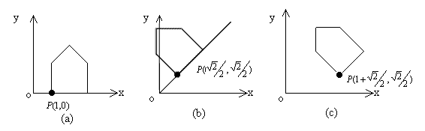
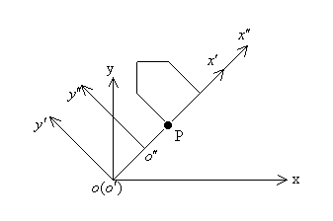
4.3 复合变换两种思考模式（了解）
图形学：固定坐标系模式
相对于同一个固定坐标系
先调用的变换先执行，后调用的变换后执行
OpenGL:活动坐标系模式
每次变换产生一个新的坐标系
先调用的变换后执行，后调用的变换先执行
Rotate2D(45);
Translate2D(1,0);
House();

